Slide 1
PROJET DE LOI MACRON ET NEGOCIATION « DIALOGUE SOCIAL »
Une cohérence libérale qui se poursuit depuis 10 ans sur des attaques du code du travail avec l’objectif:
De restreindre les droits des salariés
De permettre aux patrons de s’affranchir des contraintes légales
Notes:
Le patronat depuis le rapport de Virville de 2003 n’a cessé d’attaquer le code du travail et toutes les garanties collectives afin de s affranchir de toutes contraintes. Il veut pouvoir déplacer, licencier, congédier à sa guise les salariés sans rendre compte à personne et sans aucune centrave. Ainsi, sont attaquées les prérogatives des comités d’entreprise qui ont perdu leur droit de véto et celles des inspecteurs du travail qui ont subi des reformes amoindrissant leurs missions, leur pouvoir d’intervention.et leur indépendance. Le patronat veut pouvoir dégrader la santé des salariés sans que le CHSCT, la médecine du travail ou la justice puissent l’obliger à répondre à ses obligations légales en matière de santé et fassent obstacle aux organisations du travail de plus en plus inhumaines.
Avec l’Accord National Interprofessionnel de janvier 2013, une nouvelle étape a été franchie et c’est désormais la feuille de route du Medef qui est négociée.
Le projet de loi Macron comme la négociation en cours « sur la qualité et l’efficacité du dialogue social et l’amélioration de la représentation des salariés » poursuit le travail entreprit depuis plus de 10 ans de déconstruction du socle social par de nombreuses remises en cause dont celles:
De la démocratie sociale et des droits des salariés
De la protection sociale et des garanties collectives
Du temps de travail et des garanties salariales
De la justice sociale des salariés
Des services publics pour tous

Slide 2
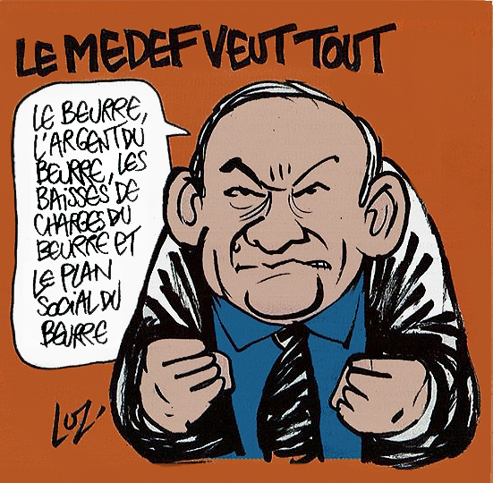
La négociation sur le dialogue social …
Ne trouve pas de signataires…
Le Medef, fidèle à sa feuille de route a essayé d’obtenir dans la négociation:
La remise en cause de la représentation des salariés dans les petites entreprises de plus de 11 salariés
La disparition des CHSCTs
La délégation unique regroupant les instances
Le recul des droits des élus et mandatés
Notes:
En proposant de relever les seuils sociaux, le patronat espérait éloigner les élus de proximité dans les petites entreprises en les remplaçant par des instances institutionnalisées hors entreprise.
La remise en cause des CHSCT aurait affaibli un pouvoir que les salariés exercent via leurs élus quand leur patrons n’assurent pas leurs obligations sur la santé et les conditions de travail des salariés prévues dans la loi.
La délégation unique permet de réduire le nombre de délégués en concentrant toutes les prérogatives des salariés sur quelques super délégués plus éloignés des salariés. L’occasion aussi de réduire le champ d’intervention des instances en en redéfinissant le rôle.

Slide 3
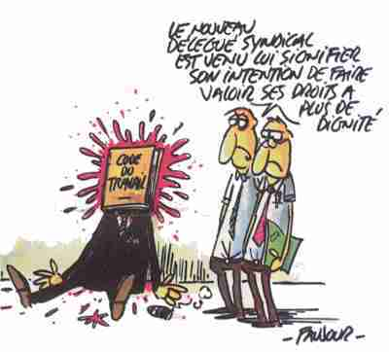
ATTAQUE DE LA DEMOCRATIE SOCIALE
Le projet de loi MACRON
Suppression des élections prud’hommes
Les litiges liés aux élections sont renvoyés au tribunal d’instance
Dépénalisation de l’entrave faite par l’employeur
Notes:
Suppression des élections prud’hommes c’est un déni de la démocratie puisque de nombreux salariés qui s’expriment lors de ces élections (chômeurs, salariés très petites entreprises) ne sont pas consultés dans les élections professionnelles, ils seraient donc écartés de la désignation des conseillers pour chaque organisation. De plus les salariés ont la possibilité de donner leur voix différemment aux élections professionnelles et aux élections prud’homales, cette possibilité disparaitrait ; sans en avoir conscience les salariés désigneront leurs conseillers prud’homaux lors des élections professionnelles. C’est un affaiblissement des conseils des prud’hommes par un affaiblissement de leur légitimité.

Slide 4
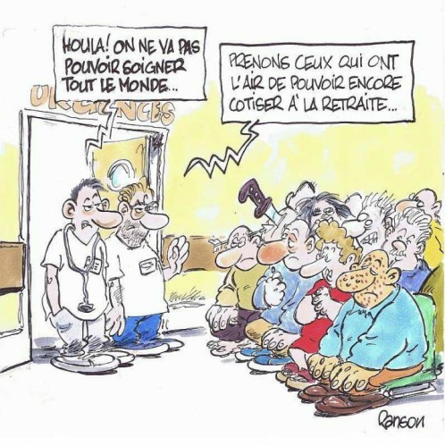
La protection sociale et les garanties collectives
Le projet de loi la loi Macron s’attaque à tous les piliers des garanties sociales
Un pas de plus vers la retraite par capitalisation.
Moins de contraintes pour le patronat sur l’environnement et la santé des salariés
Pus de souplesse pour le patronat sur les licenciements
Notes:
Il favorise l’actionnariat en supprimant l’impôt sur le revenu pour les actions gratuites et en baissant le forfait social payé par l’employeur pour ces actions.
Il incite au développement de la retraite par capitalisation en généralisant le PERCO (Plan d’Epargne Collectif).
Il assouplit des règles environnementales et les conditions d’applications de préventions des risques technologiques.
Il réforme la médecine du travail et permet de légiférer par ordonnance concernant l’inaptitude au travail.
Il permet aux directions de fixer les critères d’ordre des licenciements jusque là négociées.
Elle permet aux entreprises d’échapper à l’abondement du plan de sauvegarde de l’emploi en restreignant le périmètre d’évaluation, jusque là évalué au niveau groupe.
Il introduit la notion de « pro-activité » du salarié dans les reclassements, ce qui affranchit l’employeur d’une partie de son obligation dans la matière.
Il supprime le contrôle de l’administration dans les entreprise de + de 50 salariés des licenciements par petits t groupes.

Slide 5
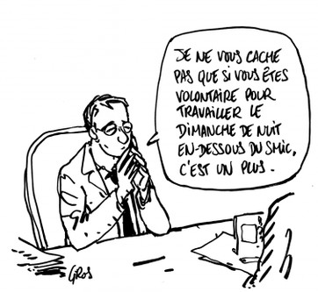
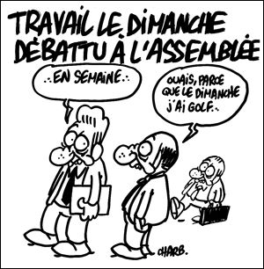
Temps de travail
Le projet de Loi MACRON , une offensive contre le temps de travail en s’attaquant :
aux règles légales au travail qui déterminent le travail de nuit
En étendant le travail dominical a de nouvelles professions et de nouvelles zones et en élargissant le nombre de dimanches travaillés
Notes:
Passage de 5 à 12 dimanche pour les commerces hors alimentaire
Assouplissement des dérogations à la durée légales du temps de travail en élargissant les conditions d’accord de maintien de l’emploi pour pouvoir y recourir même si les carnets de commandes ne l’exigent pas
Création de nouvelles zones dérogatoires : touristiques, commerciales et touristiques internationales extension possible aux gares de ces zones et à d’autre secteurs d’activités (banques, postes, assurances, agences de voyages ou immobilières etc..,
Déclenchement des heures de nuit repoussé de 21h à 24h pour les commerces de détail pour contrecarrer la jurisprudence Sephora
Assouplissement des dérogations à la durée légales du temps de travail en élargissant les conditions d’accord de maintien de l’emploi pour pouvoir y recourir même si les carnets de commandes ne l’exigent pas

Slide 6
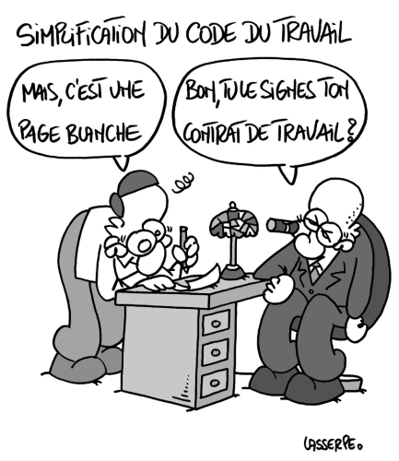
Droits des salariés
Le projet de loi Macron
Interdiction d’activité syndicale pour les
conseillers prud’hommes
Obligation de faire appel à un avocat dès l’appel
rôle accru du juge professionnel (juge départiteur)
Mise en place d’une transaction pénale permettant à l’employeur d’échapper aux sanctions pénales et à la récidive
Nouvelle organisation de l’inspection du travail visant à réduire les moyens et les attributions
Banalisation du contrat de travail en contrat de droit civil
Notes:
Mise en place d’une transaction pénale permettant à l’employeur d’échapper aux sanctions pénales et à la récidive ; Représentation obligatoire par un avocat en cours d’appel en matière prud’homale.
Le juge départiteur qui n’intervenait qu’en cas de non entente entre les conseillers lors de l’audience, interviendrait dès l’échec de la conciliation par une des parties ou le bureau de conciliation.
Après le décret sapin de mars 2014 qui a fait perdre de l’indépendance aux inspections du travail. la loi Macron qui fait reculer les modes de sanctions en droit du travail, revoit la nature et les sanctions en matière d’entrave, retire à l’inspection les litiges sur les accords électoraux affaiblit le pouvoir des inspections du travail.
Le pouvoir de sanctions échapperait aux inspecteurs pour se concentrer aux mains des DIRECTTE dont les directeurs sont choisis sur leur aptitude à se soumettre à l’intérêt des employeurs.
Dépénalisation de l’entrave faite par l’employeur avant la loi le patron rissquait un patron risquait jusqu'à un an de prison et une amende de 3 750euros. Cette sanction
disparaîtrait au profit d'une simple sanction financière

Slide 7
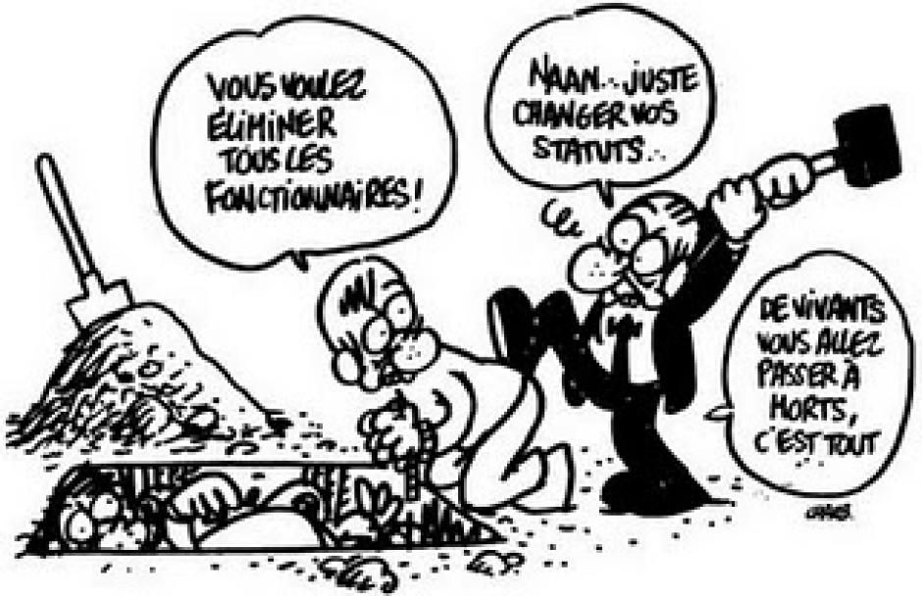
Services publics
Avec le projet de loi Macron
déréglementation de nombreuses professions qui remettraient en cause les missions de services publics (huissiers, mandataires judiciaires, commissaires priseurs
Louverture du transport non urbain aux autocars
privatisation de l’examen du code de la route pour les poids lourds
territorialisation des politiques de logement
filialisation dans les hôpitaux
Autorisation de plusieurs opérations de privatisation
Services publics
Notes:
C’est la libéralisation et déréglementation des professions qui mettent en danger les missions des services publics. Danger sur l’emploi, la reconnaissance des qualifications et les conventions collectives.
Poursuite du démantèlement des transports publics au détriment de la protection de l’environnement: extension des activités ferroviaire à la route tout en échappant à l’état.
Privatisation du permis de conduire poids lourd ce qui introduit un risque de fraude et retire la responsabilité à l’état de sécurité routière.
Avec la réforme territoriale c’est la poursuite du désengagement de l’état en matière de logement. France de propriétaires pour le plus grand bénéfice des promoteurs et au détriment du logement social dont le financement est en danger.
Poursuite de la RGPP qui vise à gérer les administrations de l’état, Hôpital public, école et universités dans une entreprise privée avec une maison mère. L’état entreprise accompagne le marché.
Etat se débarrasse du patrimoine public et de secteurs stratégiques pour le développement durable(GIAT, aéroprts, recherche et biotechnologie)

Slide 8
L’OFFENSIVE EST MAINTENANT POSSIBLE!!!
Le MEDEF et le gouvernement ne trouve plus de syndicats de salariés pour les accompagner dans leurs mauvais coups
La CGT par ses positions claires, a permis que la négociation sur la dialogue social ne se solde pas par un accord…
Lançons l’offensive sur les revendications
Notes:
La négociation sur le dialogue social est arrêtée malgré les tentatives du Medef de la relancer et le gouvernement ne souhaite pas légiférer.
Ce coup d’arrêt après des mois d’offensive patronale doit nous encourager à inverser la donne

Slide 9
A LA LOI MACRON, OPPOSONS NOS RENENDICATIONS
Réduction du temps de travail à 32 heures
Respect du repos dominical pour tous
Revalorisation des salaires, des pensions et des minima sociaux avec un SMIC à 1700 euros
Droits nouveaux et renforcés pour les salariés
Développement de l’emploi non précaire
Des services publics partout et pour tous: logement, transport etc.…
Notes:
Il est temps de repartir à l’offensive sur des avancées sociales :
Le quotidien doit être amélioré durablement.
La réduction du temps de travail est une revendication fondamentale qui permet :
de faire bénéficier les salariés des gains de productivités dégagés depuis plus d’une décennie
De repenser la répartition du travail afin que chacun ait droit à un travail .
De redéfinir la place du travail dans une vie afin de faire émerger un droit à la culture et aux loisirs
Le SMIC et les grilles doivent être revues afin que chacun puisse vivre de son travail et que les qualifications soient reconnues, l’échelle des salaires doit être maintenue dans une fourchette de 1 à 10.
Les salariés doivent avoir un droit de blocage sur toute décision stratégique de l’entreprise et doivent pouvoir formuler des propositions qui doivent être étudiées à égalité avec les projets des directions.
L’emploi précaire doit reculer, le CDI doit devenir la règle dans la relation de travail, dans le public, le statut doit s’étendre a tous les salariés.
Les moyens doivent être renforcés dans le public pour assurer la qualité du service et sauvegarder les conditions de travail de salaires et d’emploi des agents. Les secteurs clés pour la pays doivent revenir sous contrôle de l’état.

